Slide 1

Configuracion NAT en un Router
Andres Herrera – 03013872
Maestro: Julio Antonio Garcia Moreno
Clase: Gestion de Redes
Fecha: 6 de febrero, 2025

Slide 2
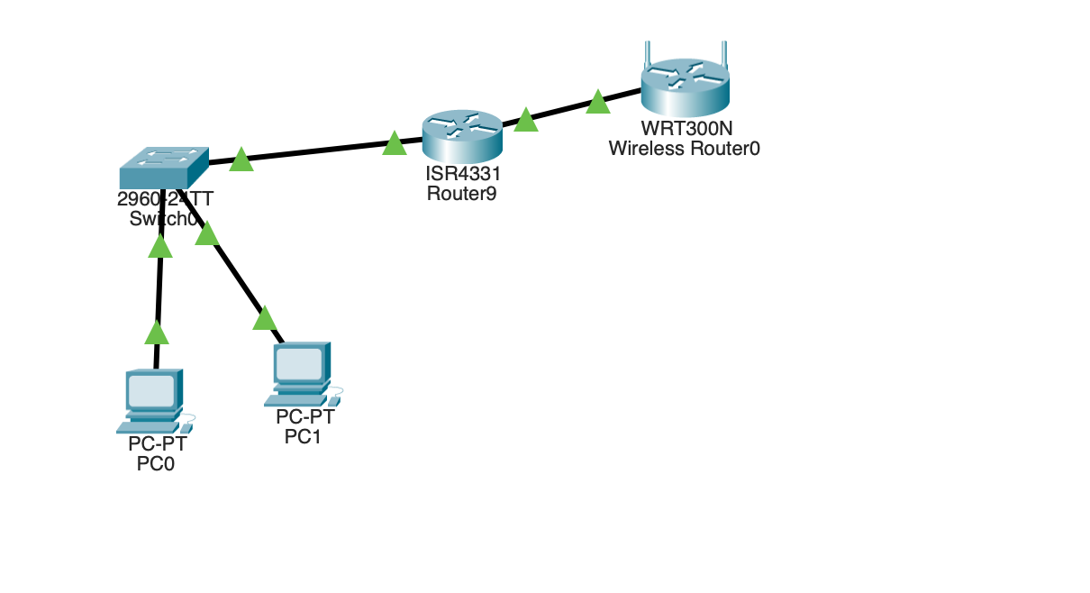
Dispositivos
Primero hay que poner un router, un switch, un wireless router, y dos computadoras. Una vez ya puestos en CPT hay que conctar las PCs a el switch y el switch al router y el router a el wireless.

Slide 3
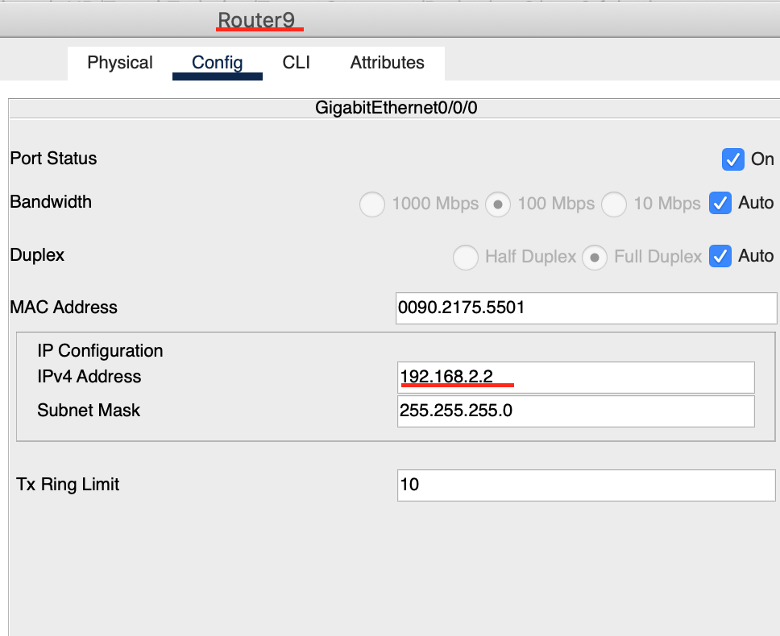
Configuracion de IPs
Para configurar correctamente las direcciones ip hay que configurarlas en la misma red que la de el wireless router. Una vez teniendo las IPs configuradas podemos continuar a la configuracion NAT de el router principal .

Slide 4
Configuracion NAT
Para poder configurar correctamente la NAT hay que abrir el router principal y en la pestaña de CLI hay que poner los comandos para las IPs de NAT inside y outside.
Una vez poniendo los comandos de NAT inside y outside asignados con sus direcciones IP respectivas hay que habilitar una lista de IPs que se pueden conectar y tener acceso al internet.

